Slide 1
Název školy: Základní škola Městec Králové
Autor: Mgr. Hana Míčová
Název: VY_32_INOVACE_02_D7
Číslo projektu: CZ.1.07/1.4.00/21.2313
Téma: Život ve středověkém městě
Anotace: Prezentace k výkladu o životě a obyvatelstvu ve středověkých městech.
Datum: 22.1. 2012

Slide 2
Společnost ve středověkých městech:
Tvoří ji městský patriciát, měšťané a neplnoprávní obyvatelé měst.
Měšťané - plnoprávní obyvatelé měst
  majitelé domů
  majitelé velkých dílen
  řemeslničtí mistři
  majitelé živností
  bankéři
  obchodníci
  rejdaři

Slide 3
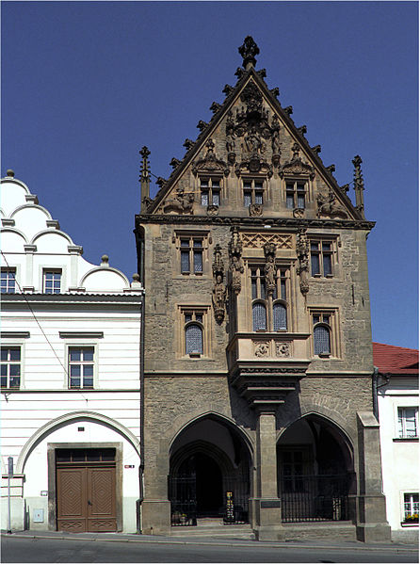
Patriciové
nejbohatší měšťané, vlastní domy na náměstí
ovládají městskou správu
v Čechách je městský patriciát často německého původu / v důsledku vnější kolonizace při zakládání měst/
Tzv. Kamenný dům v Kutné Hoře
je ukázkou bohatého patricijského domu

Slide 4
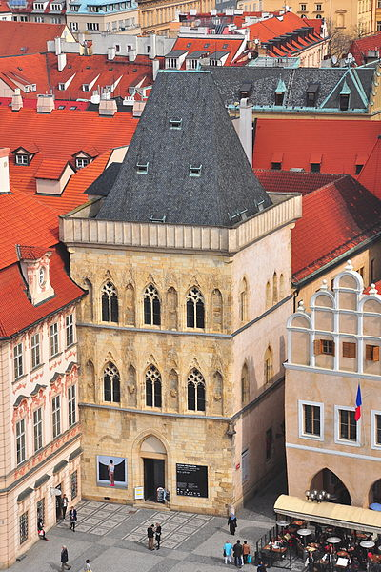
Rekonstruovaný
gotický dům
U Kamenného zvonu
na Staroměstském
náměstí
v Praze

Slide 5
Neplnoprávní obyvatelé měst:
nevlastní ve městě dům
pracují za mzdu
patří sem např.
  -tovaryši
  -nádeníci
  -služebnictvo
  -městská chudina – žebráci, tuláci

Slide 6
Řemeslnické cechy:
Sdružovaly mistry jednoho řemesla, např. pekaře, kováře, zlatníky, cínaře, koláře, bednáře, tkalce…
Díky specializaci bylo v našich městech zastoupeno 50-100 řemesel.
Členy cechu byli mistři, tovaryši a učedníci.
Funkce cechů:
  Organizační : zajistit obživu pro všechny členy cechu
  Regulační: bránit cech před konkurencí
  Sociální: navzájem si pomáhali, starali se např. o vdovy
    a sirotky

Slide 7

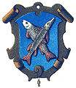
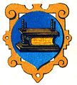



Cechovní znaky nalezneme na cechovních praporech, ale hlavně sloužily jako vývěsní štíty řemeslníků.
1
2
3
4
Přiřaďte správně řemesla
ke znakům:
rukavičkář, rybář, holič,
barvíř, sedlář, knihař
5
6

Slide 8
Jak se obchodovalo:
Řemeslníci měli své dílny v přízemí měšťanských domů, v tzv. mázhauzu, své výrobky vystavovali v otevřených podloubích domů.
Bohatí obchodníci nabízeli své zboží ve svých domech a skladech, chudší jen v krámcích a boudách na tržišti, někteří nabízeli své zboží po domech.
Směnný obchod byl zcela nahrazen peněžním hospodářstvím.

Slide 9
Městská samospráva:
Někde velmi rozsáhlá, např. italská města
Benátky, Florencie, kde vládli volení zástupci významných rodů.
/městské republiky/
V Čechách byla v čele královských měst volená městská samospráva z řad patricijů.
Volení konšelé tvořili městskou radu.
Královský rychtář zastupoval zájmy krále.

Slide 10
Gheta
Oddělené části měst v nichž žili Židé /ulice, čtvrti/
Židé tu měli svou synagogu /modlitebnu/ a hřbitov.
Byli pod zvláštní ochranou krále.
Nesměli vykonávat řemesla pro ostatní obyvatele města.
Lidé je neměli rádi, nerozuměli jejich zvyklostem.
Občas docházelo k pogromům, útokům křesťanů na židovské obyvatelstvo.

Slide 11
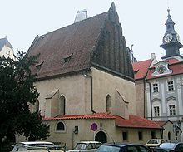
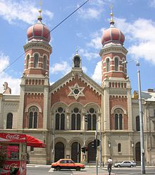
Židovská kultura a náboženství
Synagoga v Plzni
Staronová synagoga v Praze

Slide 12
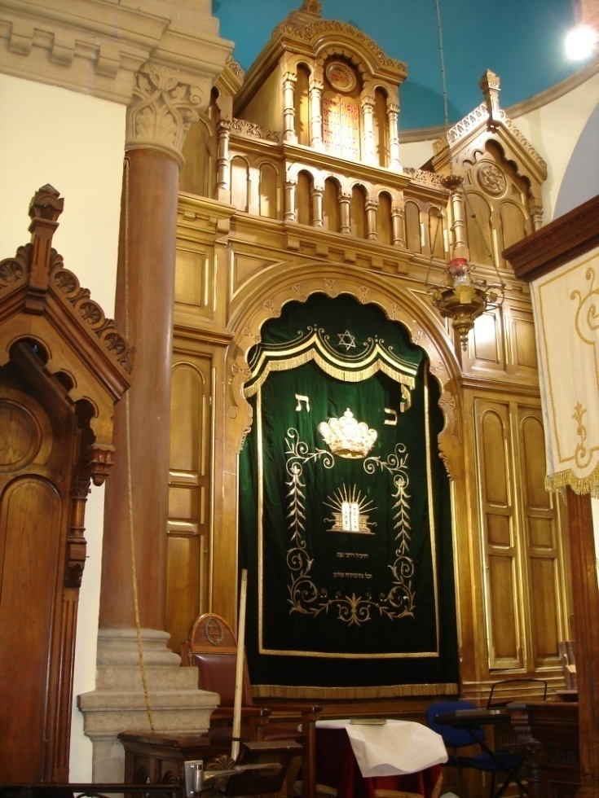
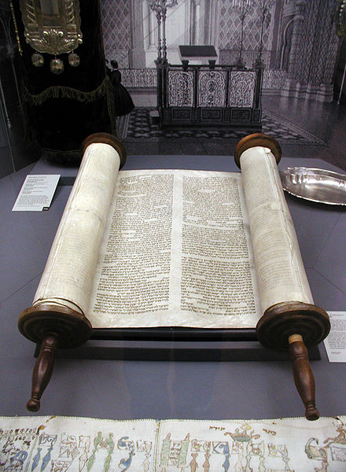
Svatostánek, v němž je v synagoze uložena Tóra
Svitek Tóry
Notes:
Svatostánek, v němž je v synagoze uložena tóra

Slide 13
Citováno pod licencí Creative Commons 24.1.2012
Snímek 3 – Kamenný dům v Kutné Hoře. http://upload.wikimedia.org/wikipedia/commons/thumb/b/b2/KUTNA_HORA_%28js%29_14.jpg/446px-KUTNA_HORA_%28js%29_14.jpg
Snímek 4 – Dům U Kamenného zvonu. http://upload.wikimedia.org/wikipedia/commons/thumb/9/99/Praha_-Dum_u_kamenneho_zvonu.jpg/400px-Praha_-_Dum_u_kamenneho_zvonu.jpg
Snímek 7 – Cechovní znaky. http://upload.wikimedia.org/wikipedia/commons/thumb/4/48/Babiere.jpg/102px-Babiere.jpg
http://upload.wikimedia.org/wikipedia/commons/thumb/7/7b/Fischer.jpg/104px-Fischer.jpg
http://upload.wikimedia.org/wikipedia/commons/thumb/f/f0/Buchbinder.jpg/108px-Buchbinder.jpg
http://upload.wikimedia.org/wikipedia/commons/thumb/1/13/F%C3%A4rber.jpg/104px-F%C3%A4rber.jpg
htt http://upload.wikimedia.org/wikipedia/commons/thumb/c/cc/Handschumacher.jpg/96px-Handschumacher.jpg
http://upload.wikimedia.org/wikipedia/commons/thumb/b/bf/Sattler.jpg/110px-Sattler.jpg

Slide 14
Snímek 11 - Staronová synagoga. Andreas Praefcke. http://upload.wikimedia.org/wikipedia/commons/thumb/4/4b/Praha_Staronova_Synagoga.jpg/220px-Praha_Staronova_Synagoga.jpg
Synagoga v Plzni. Miaow Miaow. http://upload.wikimedia.org/wikipedia/commons/thumb/3/3c/Great_SynagoguePlzen_CZ.jpg/220px-Great_Synagogue_Plzen_CZ.jpg
Snímek 12 - Synagoga v Lyonu.
http://upload.wikimedia.org/wikipedia/commons/8/81/Syna_Lyon-Arche_Sainte.JPG
Horsch, Willy. Tóra.
http://upload.wikimedia.org/wikipedia/commons/thumb/5/54/K%C3%B6ln-Tora-und-Innenansicht-Synagoge-Glockengasse-040.JPG/440px-K%C3%B6ln-Tora-und-Innenansicht-Synagoge-Glockengasse-040.JPG
PRAMENY:
Mandelová Helena, Kunstová Eliška, Pařízková Ilona. Dějiny středověku a počátků novověku. Liberec: Dialog, 2002, II.téma, kapitola 6, s. 68-71. ISBN 80-86218-82-1.

